Slide 1
Chapter 07 정규화

Slide 2
목차
01
이상현상
02
함수 종속성
03
정규화
04
정규화 연습(부동산 데이터베이스)

Slide 3
학습목표
데이터베이스 설계 과정에서 발생할 수 있는 이상현상의 종류와 원인을 알아본다.
함수 종속성의 개념을 이해하고 관련 규칙을 알아본다.
함수 종속성을 이용한 정규화 과정을 알아본다.

Slide 4
01. 이상현상
이상현상의 개념
이상현상의 예

Slide 5
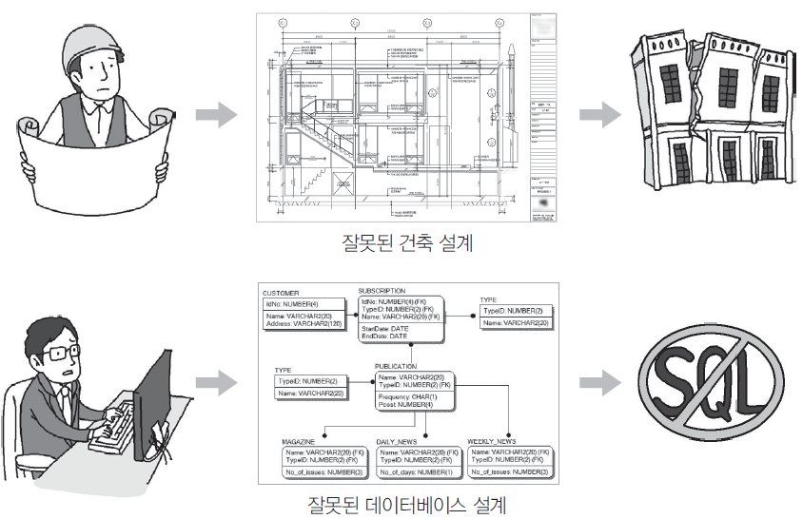
1. 이상현상의 개념
그림 7-1 건축과 데이터베이스의 설계 이상

Slide 6
1. 이상현상의 개념
잘못 설계된 데이터베이스가 어떤 이상현상(anomaly)을 일으키는지 알아보기
삭제이상(deletion anomly) : 투플 삭제 시 같이 저장된 다른 정보까지 연쇄적으로 삭제되는 현상 → 연쇄삭제(triggered deletion) 문제 발생
삽입이상(insertion anomly) : 투플 삽입 시 특정 속성에 해당하는 값이 없어 NULL 값을 입력해야 하는 현상 → NULL 값 문제 발생
수정이상(update anomly) : 투플 수정 시 중복된 데이터의 일부만 수정되어 데이터의 불일치 문제가 일어나는 현상 → 불일치(inconsistency) 문제 발생
학생번호 | 학생이름 | 학과 | 주소 | 강좌이름 | 강의실
501 | 박지성 | 컴퓨터과 | 영국 맨체스타 | 데이터베이스 | 공학관 110
401 | 김연아 | 체육학과 | 대한민국 서울 | 데이터베이스 | 공학관 110
402 | 장미란 | 체육학과 | 대한민국 강원도 | 스포츠경영학 | 체육관 103
502 | 추신수 | 컴퓨터과 | 미국 클리블랜드 | 자료구조 | 공학관 111
501 | 박지성 | 컴퓨터과 | 영국 맨체스타 | 자료구조 | 공학관 111
그림 7-2 학생수강 테이블

Slide 7
2. 이상현상의 예
학생번호 | 학생이름 | 학과 | 주소 | 강좌이름 | 강의실
501 | 박지성 | 컴퓨터과 | 영국 맨체스타 | 데이터베이스 | 공학관 110
401 | 김연아 | 체육학과 | 대한민국 서울 | 데이터베이스 | 공학관 110
402 | 장미란 | 체육학과 | 대한민국 강원도 | 스포츠경영학 | 체육관 103
502 | 추신수 | 컴퓨터과 | 미국 클리블랜드 | 자료구조 | 공학관 111
501 | 박지성 | 컴퓨터과 | 영국 맨체스타 | 자료구조 | 공학관 111
403 | 박세리 | 체육학과 | 대한민국 대전 | NULL | NULL
DELETE
장미란 학생 삭제
연쇄삭제 문제
UPDATE
박지성 학생 주소 변경
불일치 문제
INSERT
박세리 학생 삽입
NULL 값 문제
그림 7-3 데이터 조작과 이상현상

Slide 8
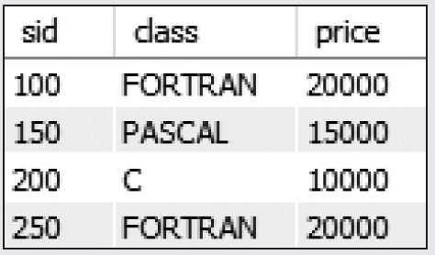
2. 이상현상의 예
잘못 설계된 계절학기 수강 테이블
Summer 테이블을 생성하고 데이터를 삽입하는 SQL 문
DROP TABLE IF EXISTS Summer; /* 기존 테이블이 있으면 삭제 */
CREATE TABLE Summer
( sid INTEGER,
class VARCHAR(20),
price INTEGER
);
INSERT INTO Summer VALUES (100, 'FORTRAN', 20000);
INSERT INTO Summer VALUES (150, 'PASCAL', 15000);
INSERT INTO Summer VALUES (200, 'C', 10000);
INSERT INTO Summer VALUES (250, 'FORTRAN', 20000);
/* 생성된 Summer 테이블 확인 */
SELECT *
FROM Summer;

Slide 9
2. 이상현상의 예
잘못 설계된 계절학기 수강 테이블
각 질의에 대한 SQL문을 직접 실습해보기
표 7-1 Summer 테이블을 이용하여 처리하는 질의와 SQL 문
질의 | SQL 문
계절학기를 듣는 학생의 학번과 수강하는 과목은? | SELECT sid, class FROM Summer;
C 강좌의 수강료는? | SELECT price FROM Summer WHERE class=‘C’;
수강료가 가장 비싼 과목은? | SELECT DISTINCT class FROM Summer WHERE price = (SELECT max(price) FROM Summer);
계절학기를 듣는 학생 수와 수강료 총액은? | SELECT COUNT(*), SUM(price) FROM Summer;

Slide 10
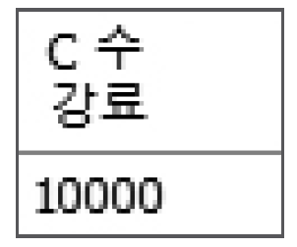
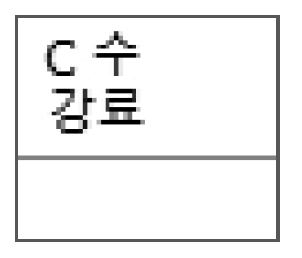
2. 이상현상의 예
잘못 설계된 계절학기 수강 테이블
삭제이상
질의 7-1 200번 학생의 계절학기 수강신청을 취소하시오.
/* C 강좌 수강료 조회 */ SELECT price "C 수강료" FROM Summer WHERE class='C'; /* 200번 학생의 수강신청 취소 */ DELETE FROM Summer WHERE sid=200; /* C 강좌 수강료 다시 조회 */ => C 수강료 조회 불가능!! SELECT price "C 수강료" FROM Summer WHERE class='C'; /* 다음 실습을 위해 200번 학생 자료 다시 입력 */ INSERT INTO Summer VALUES (200, 'C', 10000);

Slide 11
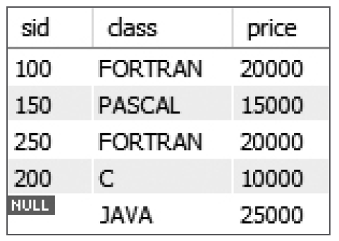
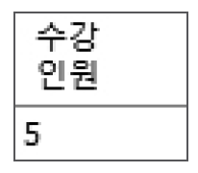
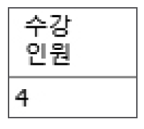
2. 이상현상의 예
잘못 설계된 계절학기 수강 테이블
삽입이상
질의 7-2 계절학기에 새로운 자바 강좌를 개설하시오.
/* 자바 강좌 삽입 */ => NULL을 삽입해야 한다. NULL 값은 문제가 있을 수 있다. INSERT INTO Summer VALUES (NULL, 'JAVA', 25000); /* Summer 테이블 조회 */ SELECT * FROM Summer; /* NULL 값이 있는 경우 주의할 질의 : 투플은 다섯 개지만 수강학생은 총 네 명임 */ SELECT COUNT(*) "수강인원" FROM Summer; SELECT COUNT(sid) "수강인원" FROM Summer; SELECT count(*) "수강인원" FROM Summer WHERE sid IS NOT NULL;

Slide 12
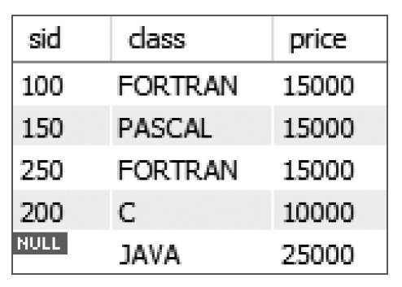
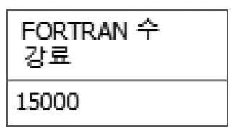
2. 이상현상의 예
잘못 설계된 계절학기 수강 테이블
수정이상
질의 7-3 FORTRAN 강좌의 수강료를 20,000원에서 15,000원으로 수정하시오.
/* FORTRAN 강좌 수강료 수정 */ UPDATE Summer SET price=15000 WHERE class='FORTRAN'; SELECT * FROM Summer; SELECT DISTINCT price "FORTRAN 수강료" FROM Summer WHERE class='FORTRAN'; /* 다음 실습을 위해 FORTRAN 강좌의 수강료를 다시 20,000원으로 복구 */ UPDATE Summer SET price=20000 WHERE class='FORTRAN'; /* 만약 UPDATE 문을 다음과 같이 작성하면 데이터 불일치 문제가 발생함 */ UPDATE Summer SET price=15000 WHERE class='FORTRAN' AND sid=100;

Slide 13
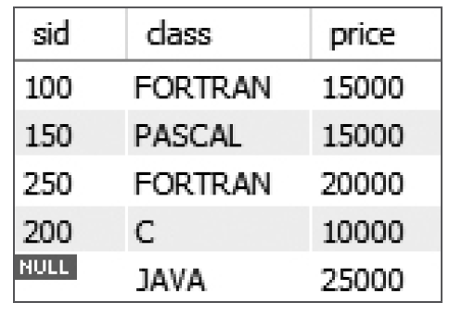
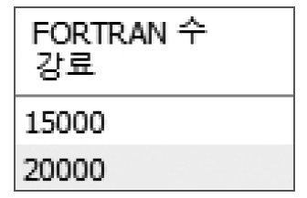
2. 이상현상의 예
잘못 설계된 계절학기 수강 테이블
/* Summer 테이블을 조회하면 FORTRAN 강좌의 수강료가 한 건만 수정되었음 */ SELECT * FROM Summer; /* FORTRAN 수강료를 조회하면 두 건이 나옴(데이터 불일치 문제 발생) */ SELECT price "FORTRAN 수강료" FROM Summer WHERE class='FORTRAN'; /* 다음 실습을 위해 FORTRAN 강좌의 수강료를 다시 20,000원으로 복구 */ UPDATE Summer SET price=20000 WHERE class='FORTRAN'; /* 다음 실습을 위해 sid가 NULL인 투플 삭제 */ DELETE FROM Summer WHERE sid IS NULL;

Slide 14
2. 이상현상의 예
수정된 계절학기 수강 테이블
테이블의 구조를 수정하여 이상현상이 발생하지 않는 사례
Summer(sid, class, price)
sid | class | price
100 | FORTRAN | 20000
150 | PASCAL | 15000
200 | C | 10000
250 | FORTRAN | 20000
SummerPrice(class, price)
SummerEnroll(sid,class)
class | price
FORTRAN | 20000
PASCAL | 15000
C | 10000
sid | class
100 | FORTRAN
150 | PASCAL
200 | C
250 | FORTRAN
그림 7-5 Summer 테이블의 분리

Slide 15
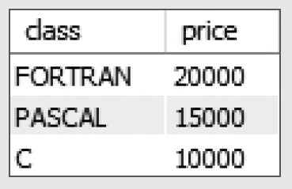
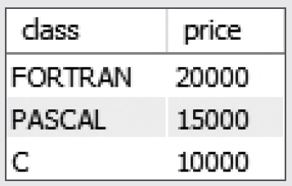
2. 이상현상의 예
수정된 계절학기 수강 테이블
SummerPrice 테이블과 SummerEnroll 테이블을 생성하는 SQL 문
/* 기존 테이블이 있으면 삭제하고 새로 생성하기 위한 준비 */
DROP TABLE SummerPrice;
DROP TABLE SummerEnroll;
/* SummerPrice 테이블 생성 */
CREATE TABLE SummerPrice
( class VARCHAR2(20),
price NUMBER
);
INSERT INTO SummerPrice VALUES ('FORTRAN', 20000);
INSERT INTO SummerPrice VALUES ('PASCAL', 15000);
INSERT INTO SummerPrice VALUES ('C', 10000);
SELECT * FROM SummerPrice;
/* SummerEnroll 테이블 생성 */
CREATE TABLE SummerEnroll
( sid NUMBER,
class VARCHAR2(20)
);
INSERT INTO SummerEnroll VALUES (100, 'FORTRAN');
INSERT INTO SummerEnroll VALUES (150, 'PASCAL');
INSERT INTO SummerEnroll VALUES (200, 'C');
INSERT INTO SummerEnroll VALUES (250, 'FORTRAN');
SELECT * FROM SummerEnroll;

Slide 16
2. 이상현상의 예
수정된 계절학기 수강 테이블
각 질의에 대한 SQL문 실습하기
표 7-2 SummerPrice 테이블과 SummerEnroll 테이블을 이용하여 처리하는 질의와 SQL 문
질의 | SQL 문
계절학기를 듣는 학생의 학번과 수강하는 과목은? | SELECT sid, class FROM SummerEnroll;;
C 강좌의 수강료는? | SELECT price FROM SummerPrice WHERE class=‘C’;
수강료가 가장 비싼 과목은? | SELECT DISTINCT class FROM SummerPrice WHERE price = (SELECT max(price) FROM SummerPrice);
계절학기를 듣는 학생 수와 수강료 총액은? | SELECT COUNT(*), SUM(price) FROM SummerPrice, SummerEnroll WHERE SummerPrice.class=SummerEnroll.class;

Slide 17
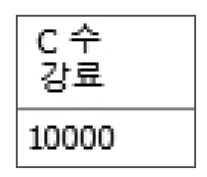
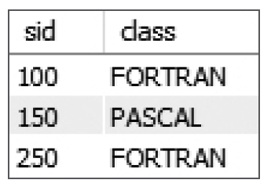
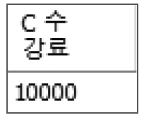
2. 이상현상의 예
수정된 계절학기 수강 테이블
삭제이상 없음
질의 7-4 200번 학생의 계절학기 수강신청을 취소하시오.
/* C 강좌 수강료 조회 */ SELECT price "C 수강료" FROM SummerPrice WHERE class='C'; DELETE FROM SummerEnroll WHERE sid=200; SELECT * FROM SummerEnroll; /* C 강좌의 수강료가 존재하는지 확인 */ => 삭제이상 없음!! SELECT price “C 수강료” FROM SummerPrice WHERE class='C‘;

Slide 18
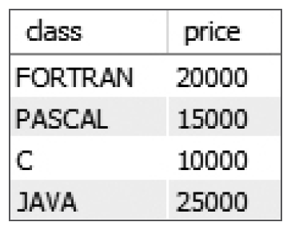
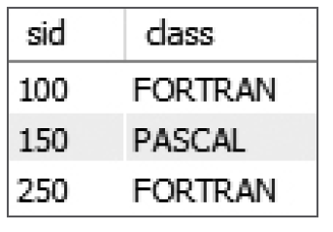
2. 이상현상의 예
수정된 계절학기 수강 테이블
삽입이상 없음
질의 7-5 계절학기에 새로운 자바 강좌를 개설하시오.
/* 자바 강좌 삽입, NULL 값을 입력할 필요 없음 */ INSERT INTO SummerPrice VALUES ('JAVA', 25000); SELECT * FROM SummerPrice; /* 수강신청 정보 확인 */ SELECT * FROM SummerEnroll;

Slide 19
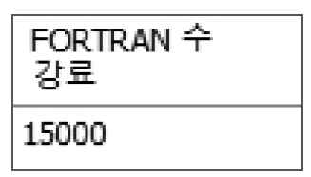
2. 이상현상의 예
수정된 계절학기 수강 테이블
수정이상 없음
질의 7-6 FORTRAN 강좌의 수강료를 20,000원에서 15,000원으로 수정하시오.
UPDATE SummerPrice SET price=15000 WHERE class='FORTRAN'; SELECT price "FORTRAN 수강료" FROM SummerPrice WHERE class='FORTRAN';

Slide 20
연습문제
정규화의 필요성으로 거리가 먼 것은?
데이터 구조의 안정성 최대화
중복 데이터의 활성화
데이터 수정, 삭제 시 이상현상의 최소화
테이블 불일치 위험의 최소화
관계 데이터베이스의 정규화에 대한 설명으로 옳지 않은 것은?
정규화를 거치지 않으면 여러 가지 상이한 종류의 정보가 하나의 릴레이션에 표현되기 때문에 릴레이션을 조작할 때 이상현상이 발생할 수 있다.
정규화의 목적은 각 릴레이션에 분산된 종속성을 하나의 릴레이션에 통합하는 것이다.
이상현상은 속성 간에 존재하는 함수 종속성이 원인이다.
정규화가 잘못되면 데이터의 불필요한 중복을 야기하여 릴레이션을 조작할 때 문제가 된다.
정규화 과정에서 발생하는 이상현상에 관한 설명으로 옳지 않은 것은?
이상현상은 속성 간에 존재하는 여러 종류의 종속관계가 하나의 릴레이션에 표현되어 있을 때 발생한다.
속성 간의 종속관계를 분석하여 여러 개의 릴레이션을 하나로 결합하여 이상현상을 해결한다.
삭제이상, 삽입이상, 수정이상이 있다.
정규화는 이상현상을 제거하기 위해서 중복성 및 종속성을 배제시키는 방법을 사용한다.

Slide 21
02. 함수 종속성
함수 종속성의 개념
함수 종속성 다이어그램
함수 종속성 규칙
함수 종속성 기본키
이상현상과 결정자
함수 종속성 예제

Slide 22
1. 함수 종속성의 개념
학생수강성적 릴레이션의 각 속성 사이에는 의존성이 존재함
어떤 속성 A의 값을 알면 다른 속성 B의 값이 유일하게 정해지는 의존 관계를 ‘속성 B는 속성 A에 종속한다(dependent)’ 혹은 ‘속성 A는 속성 B를 결정한다(determine)’라고 함
‘A → B’로 표기하며, A를 B의 결정자라고 함
학생수강성적
학생번호 | 학생이름 | 주소 | 학과 | 학과사무실 | 강좌이름 | 강의실 | 성적
501 | 박지성 | 영국 맨체스타 | 컴퓨터과 | 공학관101 | 데이터베이스 | 공학관 110 | 3.5
401 | 김연아 | 대한민국 서울 | 체육학과 | 체육관101 | 데이터베이스 | 공학관 110 | 4.0
402 | 장미란 | 대한민국 강원도 | 체육학과 | 체육관101 | 스포츠경영학 | 체육관 103 | 3.5
502 | 추신수 | 미국 클리블랜드 | 컴퓨터과 | 공학관101 | 자료구조 | 공학관 111 | 4.0
501 | 박지성 | 영국 맨체스타 | 컴퓨터과 | 공학관101 | 자료구조 | 공학관 111 | 3.5
그림 7-6 학생수강성적 릴레이션

Slide 23
1. 함수 종속성의 개념
학생수강성적 릴레이션에서 종속관계에 있는 예
학생번호 → 학생이름
학생번호 → 주소
강좌이름 → 강의실
학과 → 학과사무실
종속하지 않는 예
학생이름 → 강좌이름
학과 → 학생번호
종속하는 것처럼 보이지만 주의 깊게 보면 그렇지 않은 예
학생이름 → 학과

Slide 24
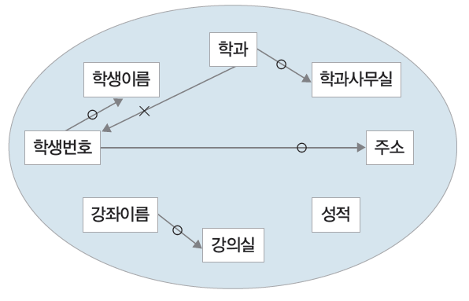
1. 함수 종속성의 개념
그림 7-7 학생수강성적 릴레이션의 종속관계
함수 종속성(FD, Functional Dependency)
릴레이션 R과 R에 속하는 속성의 집합 X, Y가 있을 때, X 각각의 값이 Y의 값 한 개와 대응이 될 때 ‘X는 Y를 함
수적으로 결정한다’라고 하고 X→Y로 표기함. 이때 X를 결정자(determinant)라고 하고, Y를 종속 속성
(dependent attribute)이라고 함. 함수 종속성은 보통 릴레이션 설계 때 속성의 의미로부터 정해짐.

Slide 25
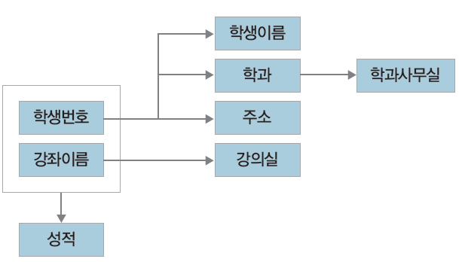
2. 함수 종속성 다이어그램
함수 종속성 다이어그램(functional dependency diagram)은 함수 종속성을 나타내는 표기법
릴레이션의 속성 : 직사각형
속성 간의 함수 종속성 : 화살표
복합 속성 : 직사각형으로 묶어서 그림
그림 7-8 학생수강성적 릴레이션의 함수 종속성 다이어그램

Slide 26
3. 함수 종속성 규칙
함수 종속성 규칙(functional dependency rule)
X, Y, Z가 릴레이션 R에 포함된 속성의 집합이라고 할 때, 함수 종속성에 관한 다음과 같은 규칙이 성립
부분집합(Subset) 규칙 : if Y ⊆ X, then X → Y
증가(Augmentation) 규칙 : If X → Y, then XZ → YZ
이행(Transitivity) 규칙 : If X → Y and Y → Z, then X → Z
위 세 가지 규칙으로부터 부가적으로 다음의 규칙을 얻을 수 있음
결합(Union) 규칙 : If X → Y and X → Z, then X → YZ
분해(Decomposition) 규칙 : If X → YZ, then X → Y and X → Z
유사이행(Pseudotransitivity) 규칙 : If X → Y and WY → Z, then WX → Z

Slide 27
3. 함수 종속성 규칙
표 7-3 학생수강성적 릴레이션에 함수 종속성 규칙을 적용한 예
적용 규칙 | 사례 | 설명
부분집합 규칙 if Y ⊆ X, then X → Y | (학과, 주소) → 학과 | 학과는 (학과, 주소)의 부분집합 속성이므로, ‘(학과, 주소) → 학과’ 성립
증가 규칙 If X → Y, then XZ → YZ | (학생번호, 강좌이름) → (학생이름, 강좌이름) | ‘학생번호 → 학생이름’이므로 강좌이름을 추가하여, ‘(학생번호, 강좌이름) → (학생이름, 강좌이름)’ 성립
이행 규칙 : If X → Y and Y → Z, then X → Z | 학생번호 → 학과사무실 | ‘학생번호 → 학과’, ‘학과 → 학과사무실’이므로 이행 규칙을 적용하여, ‘학생번호 → 학과사무실’ 성립
결합 규칙 If X → Y and X → Z, then X → YZ | 학생번호 → (학생이름, 주소) | ‘학생번호 → 학생이름’, ‘학생번호 → 주소’이므로 결합 규칙을 적용하여, ‘학생번호 → (학생이름, 주소)’ 성립
분해 규칙 If X → YZ, then X → Y and X → Z | 학생번호 → 학생이름, 학생번호 → 주소 | ‘학생번호 → (학생이름, 주소)’이므로 분해하여, ‘학생번호 → 학생이름’, ‘학생번호 → 주소’ 성립
유사이행 규칙 If X → Y and WY → Z, then WX → Z | (강좌이름, 학생이름) → 성적 | ‘학생이름 → 학생번호’(학생이름이 같은 경우가 없다고 가정한다), ‘(강좌이름, 학생번호) → 성적’이므로 유사이행 규칙을 적용하여, ‘(강좌이름, 학생이름) → 성적’ 성립

Slide 28
4. 함수 종속성과 기본키
릴레이션의 함수 종속성을 파악하기 위해서는 우선 기본키를 찾아야 함
기본키가 함수 종속성에서 어떤 역할을 하는지 알면 이상현상을 제거하는 정규화 과정을 쉽게 이해할 수 있음
예) 이름이 같은 학생이 없다고 가정하면, ‘이름 → 학과, 이름 → 주소, 이름 → 취득학점’이므로 ‘이름 → 이름, 학과, 주소, 취득학점’이 성립한다. 즉 이름 속성이 학생 릴레이션의 전체를 결정함.
함수 종속성과 기본키
릴레이션 R(K, A1, A2, A3, ..., An)에서 K가 기본키면, K → R이 성립. 즉 기본키는 릴레이션의 모든 속성에 대해 결정자(determinant)임.
이름 | 학과 | 주소 | 취득학점
박지성 | 컴퓨터과 | 영국 맨체스타 | 92
김연아 | 체육학과 | 대한민국 서울 | 95
장미란 | 체육학과 | 대한민국 강원도 | 98
추신수 | 컴퓨터과 | 미국 클리블랜드 | 99
그림 7-9 학생 릴레이션

Slide 29
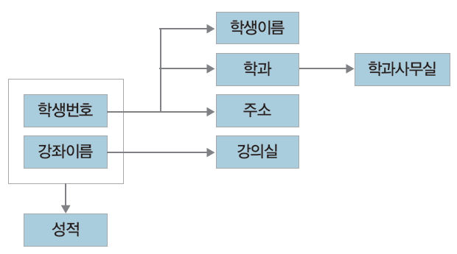
5. 이상현상과 결정자
이상현상은 한 개의 릴레이션에 두 개 이상의 정보가 포함되어 있을 때 나타남 기본키가 아니면서 결정자인 속성이 있을 때 발생함
학생수강성적 릴레이션의 경우 학생 정보(학생번호, 학생이름, 주소, 학과)와 강좌 정보(강좌이름, 강의실)가 한 릴레이션에 포함되어서 이상현상이 나타남 (학과, 학생번호, 강좌이름은 기본키가 아니면서 결정자인 예이다)
그림 7-11 학생수강성적 릴레이션의 함수 종속성 다이어그램

Slide 30
5. 이상현상과 결정자
이상현상을 없애려면 릴레이션을 분해한다.
(학과, 학과사무실) 속성을 학생수강성적 릴레이션에서 분리하는 예
그림 7-11 학생수강성적 릴레이션의 함수 종속성 다이어그램

Slide 31
5. 이상현상과 결정자
릴레이션의 분해(계속….)
그림 7-11 학생수강성적 릴레이션의 함수 종속성 다이어그램

Slide 32
5. 이상현상과 결정자
학생수강성적 릴레이션에서 부분 릴레이션을 분해하기
분해할 때 부분 릴레이션의 결정자는 원래 릴레이션에 남겨두어야 함. 그래야 분해된 부분 릴레이션이 원래 릴레이션과 관계를 형성할 수 있음
[1단계] 학생수강성적 릴레이션에서 (강좌이름, 강의실)을 분리
학생수강성적1(학생번호, 학생이름, 학과, 주소, 강좌이름, 성적, 학과사무실)
강의실(강좌이름, 강의실)
[2단계] 학생수강성적1 릴레이션에서 (학생번호, 강좌이름, 성적)을 분리
학생학과(학생번호, 학생이름, 학과, 주소, 학과사무실)
학생성적(학생번호, 강좌이름, 성적)
강의실(강좌이름, 강의실)
[3단계] 학생학과 릴레이션에서 (학과, 학과사무실)을 분리
학생(학생번호, 학생이름, 학과, 주소)
학과(학과, 학과사무실)
학생성적(학생번호, 강좌이름, 성적)
강의실(강좌이름, 강의실)

Slide 33
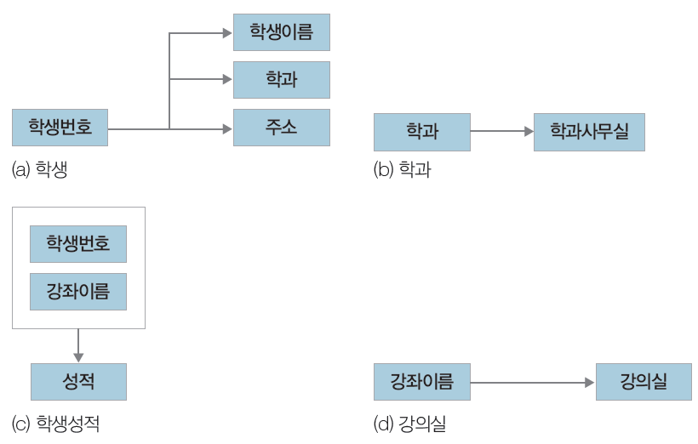
5. 이상현상과 결정자
그림 7-12 학생수강성적 릴레이션을 분해한 결과

Slide 34
6. 함수 종속성 예제
함수 종속성은 보통 릴레이션을 설계할 때 속성의 의미로부터 정해지지만, 역으로 릴레이션에 저장된 속성 값으로부터 추정할 수 있음.
예제 7-1 다음 릴레이션 R에서 아래 함수 종속성이 성립하는지 살펴보시오.
[함수 종속성] ① A → B ② B → C ③ (B, C) → A ④ (A, B) → C
R
A | B | C
2 | 3 | 8
5 | 9 | 6
7 | 9 | 6
5 | 2 | 2

Slide 35
6. 함수 종속성 예제
예제 7-2 다음 릴레이션 R에서 성립하는 함수 종속성을 모두 찾아보시오.
R
A | B | C | D
a1 | b4 | c1 | d6
a1 | b2 | c4 | d5
a2 | b4 | c1 | d4
a2 | b2 | c4 | d3
a2 | b3 | c2 | d2
[풀이]
결정자가 한 개인 경우 : B → C, C → B, D → A, D → B, D → C
결정자가 두 개인 경우 :
AB → C (B → C 이므로 AB → C 는 함수종속성 규칙에서 당연히 성립한다.) AB → D
AC → B (함수종속성 규칙에서 당연히 성립)
AC → D
AD → B (함수종속성 규칙에서 당연히 성립)
…
결정자가 세 개인 경우 : ABC → D (함수종속성 규칙에서 당연히 성립) … 등
정답은 당연히 성립하는 것들을 제외한 다음 규칙만 적어주면 된다.
B → C, C → B, D → A, D → B, D → C, AB → D, AC → D

Slide 36
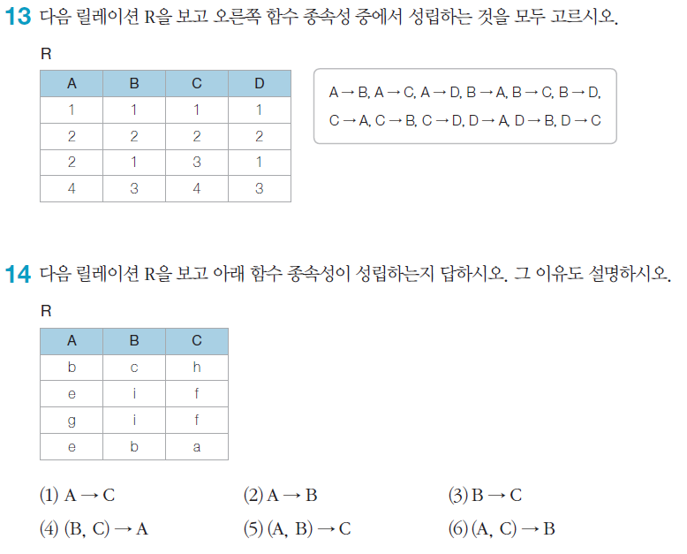
연습문제

Slide 37
03. 정규화
정규화 과정
무손실 분해
정규화 정리

Slide 38
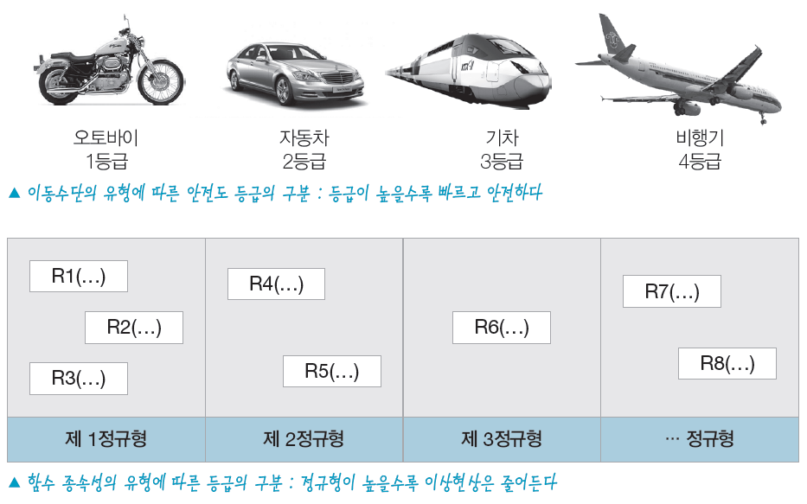

정규화
이상현상이 발생하는 릴레이션을 분해하여 이상현상을 없애는 과정
이상현상이 있는 릴레이션은 이상현상을 일으키는 함수 종속성의 유형에 따라 등급을 구분 가능
릴레이션은 정규형 개념으로 구분하며, 정규형이 높을수록 이상현상은 줄어듦
그림 7-14 이동수단과 릴레이션의 등급 구분

Slide 39
1. 정규화 과정
제 1정규형
릴레이션 R의 모든 속성 값이 원자값을 가지면 제 1정규형이라고 함
제 1정규형으로 변환
고객취미들(이름, 취미들) 릴레이션을 고객취미(이름, 취미) 릴레이션으로 바꾸어 저장하면 제 1정규형을 만족함
고객취미들(이름, 취미들)
이름 | 취미들
김연아 | 인터넷
추신수 | 영화, 음악
박세리 | 음악, 쇼핑
장미란 | 음악
박지성 | 게임
고객취미(이름, 취미)
이름 | 취미
김연아 | 인터넷
추신수 | 영화
추신수 | 음악
박세리 | 음악
박세리 | 쇼핑
장미란 | 음악
박지성 | 게임
그림 7-17 속성 값이 원자값을 갖도록 분해

Slide 40
1. 정규화 과정
제 2정규형
릴레이션 R이 제 1정규형이고 기본키가 아닌 속성이 기본키에 완전 함수 종속일 때
제 2정규형이라고 함.
완전 함수 종속(full functional dependency) : A와 B가 릴레이션 R의 속성이고 A → B 종속성이 성립할 때, B가 A의 속성 전체에 함수 종속하고 부분 집합 속성에 함수 종속하지 않을 경우 완전 함수 종속라고 함.
수강강좌
학생번호 | 강좌이름 | 강의실 | 성적
501 | 데이터베이스 | 공학관 110 | 3.5
401 | 데이터베이스 | 공학관 110 | 4.0
402 | 스포츠경영학 | 체육관 103 | 3.5
502 | 자료구조 | 공학관 111 | 4.0
501 | 자료구조 | 공학관 111 | 3.3
학생번호
성적
강좌이름
강의실
그림 7-18 수강강좌 릴레이션
* 후보키는 무엇인가?

Slide 41
1. 정규화 과정
제 2정규형
제 2정규형으로 변환
수강강좌 릴레이션에서 이상현상을 일으키는(강좌이름, 강의실)을 분해함
수강
학생번호 | 강좌이름 | 성적
501 | 데이터베이스 | 3.5
401 | 데이터베이스 | 4.0
402 | 스포츠경영학 | 3.5
502 | 자료구조 | 4.0
501 | 자료구조 | 3.3
학생번호
성적
강좌이름
강의실
강좌이름 | 강의실
데이터베이스 | 공학관 110
스포츠경영학 | 체육관 103
자료구조 | 공학관 111
강좌이름
강의실
그림 7-19 수강강좌 릴레이션을 수강, 강의실 릴레이션으로 분해

Slide 42
1. 정규화 과정
제 3정규형
릴레이션 R이 제 2정규형이고 기본키가 아닌 속성이 기본키에 비이행적(non-transitive)으로 종속할 때(직접 종속) 제 3정규형이라고 함
이행적 종속이란 A → B, B → C가 성립할 때 A → C가 성립되는 함수 종속성
계절학기
학생번호 | 강좌이름 | 수강료
501 | 데이터베이스 | 20000
401 | 데이터베이스 | 20000
402 | 스포츠경영학 | 15000
502 | 자료구조 | 25000
학생번호
강좌이름
수강료
그림 7-20 계절학기 릴레이션
* 계절학기 강좌는 학생은 한 강좌만 신청할 수 있다고 가정한다. * 후보키는 무엇인가?

Slide 43
1. 정규화 과정
제 3정규형
제 3정규형으로 변환
계절학기 릴레이션에서 이상현상을 일으키는 (강좌이름, 수강료)를 분해함
계절수강
학생번호 | 강좌이름
501 | 데이터베이스
401 | 데이터베이스
402 | 스포츠경영학
502 | 자료구조
학생번호
강좌이름
수강료
강좌이름 | 수강료
데이터베이스 | 20000
스포츠경영학 | 15000
자료구조 | 25000
강좌이름
수강료
그림 7-21 계절학기 릴레이션을 계절수강, 수강료 릴레이션으로 분해

Slide 44
1. 정규화 과정
BCNF
릴레이션 R에서 함수 종속성 X → Y가 성립할 때 모든 결정자 X가 후보키이면 BCNF 정규형이라고 함
특강수강
학생번호 | 특강이름 | 교수
501 | 소셜네트워크 | 김교수
401 | 소셜네트워크 | 김교수
402 | 인간과 동물 | 승교수
502 | 창업전략 | 박교수
501 | 창업전략 | 홍교수
학생번호
교수
특강이름
그림 7-22 특강수강 릴레이션
* 교수는 1개의 특강만을 담당한다. * 학생은 같은 이름의 특강을 1개만 신청할 수 있다
* 후보키는 무엇인가?

Slide 45
1. 정규화 과정
BCNF
BCNF 정규형으로 변환
특강수강 릴레이션에서 이상현상을 일으키는 (교수, 특강이름)을 분해함
특강신청
학생번호 | 교수
501 | 김교수
401 | 김교수
402 | 승교수
502 | 박교수
501 | 홍교수
학생번호
교수
특강교수
특강이름 | 교수
소셜네트워크 | 김교수
인간과 동물 | 승교수
창업전략 | 박교수
창업전략 | 홍교수
특강이름
교수
그림 7-23 특강수강 릴레이션을 특강신청, 특강교수 릴레이션으로 분해

Slide 46
2. 무손실 분해
BCNF
릴레이션 R을 릴레이션 R1과 R2로 분해할 때, R1 R2 = R이면 무손실 분해(lossless-join decomposition)라고 함
R1 ∩ R2 → R1 혹은 R1 ∩ R2 → R2 중 하나를 만족해야 함
특강수강
학생번호 | 특강이름 | 교수
501 | 소셜네트워크 | 김교수
401 | 소셜네트워크 | 김교수
402 | 인간과 동물 | 승교수
502 | 창업전략 | 박교수
501 | 창업전략 | 홍교수
학생번호
교수
특강이름
그림 7-24 특강수강 릴레이션

Slide 47
2. 무손실 분해
BCNF
표 7-4 특강수강 릴레이션의 분해 – 2가지 방법 비교
구분 | 릴레이션 분해 | 무손실 분해 여부
[분해1] | 특강수강(학생번호, 특강이름, 교수) → R1(학생번호, 교수), R2(교수, 특강이름) | R1과 R2의 공통 속성은 교수이며, 교수는 R2의 키 → 무손실 분해 규칙을 만족
[분해2] | 특강수강(학생번호, 특강이름, 교수) → R3(학생번호, 특강이름), R4(교수, 특강이름) | R3와 R4의 공통 속성은 특강이름이지만, 특강이름은 R3나 R4의 키가 아님. → 무손실 분해 규칙을 만족하지 않음

Slide 48
2. 무손실 분해
[분해1]의 경우 R1, R2를 다시 조인하면 원래 릴레이션이 됨
[분해2]의 경우 R3, R4 릴레이션
R3
R4
학생번호 | 특강이름
501 | 소셜네트워크
401 | 소셜네트워크
402 | 인간과 동물
502 | 창업전략
501 | 창업전략
특강이름 | 교수
소셜네트워크 | 김교수
인간과 동물 | 승교수
창업전략 | 박교수
창업전략 | 홍교수
그림 7-25 특강수강 릴레이션을 R3, R4 릴레이션으로 분해

Slide 49
2. 무손실 분해
R3, R4 릴레이션을 다시 조인하면 의미없는 투플이 생김
-> 무손실 분해 조건을 만족하지 못하고 손실(loss) 분해되었기 때문
특강수강
R3 R4
학생번호 | 특강이름 | 교수
501 | 소셜네트워크 | 김교수
401 | 소셜네트워크 | 김교수
402 | 인간과 동물 | 승교수
502 | 창업전략 | 박교수
501 | 창업전략 | 홍교수
학생번호 | 특강이름 | 교수
501 | 소셜네트워크 | 김교수
401 | 소셜네트워크 | 김교수
402 | 인간과 동물 | 승교수
502 | 창업전략 | 박교수
502 | 창업전략 | 홍교수
501 | 창업전략 | 박교수
501 | 창업전략 | 홍교수
≠
그림 7-26 특강수강 릴레이션과 R3 R4 릴레이션의 비교

Slide 50
3. 정규화 정리
대부분의 릴레이션은 BCNF까지 정규화하면 실제적인 이상현상이 없어지기 때문에 보통 BCNF까지 정규화를 진행함.
정규화 되거나 되지 않은 모든 릴레이션
1NF 릴레이션
2NF 릴레이션
3NF 릴레이션
BCNF 릴레이션
4NF 릴레이션
5NF (PJ/NF)릴레이션
그림 7-27 정규형의 포함 관계

Slide 51
3. 정규화 정리
예제 7-3 릴레이션R(A, B, C, D)는 다음과 같은 함수 종속성이 성립한다. 아래의 물음에 답하시오.
① 릴레이션 R의 후보키는 무엇인가? ② 릴레이션 R은 몇 정규형인가? ③ 릴레이션을 다음과 같이 분해했을 때 무손실 분해인가? R1(A, B, C), R2(C, D)
A → B, B → C, C → D
예제 7-4 릴레이션R(A, B, C)는 다음과 같은 함수 종속성이 성립한다. 아래의 물음에 답하시오.
① 릴레이션 R의 후보키는 무엇인가? ② 릴레이션 R은 몇 정규형인가? ③ 릴레이션을 다음과 같이 분해했을 때 무손실 분해인가? R1(B, C), R2(A, C)
AB → C, C → A

Slide 52
3. 정규화 정리
예제 7-5 릴레이션R(A, B, C, D)는 다음과 같은 함수 종속성이 성립한다. 아래의 물음에 답하시오.
① 릴레이션 R의 후보키는 무엇인가? ② 릴레이션 R은 몇 정규형인가? ③ 릴레이션을 다음과 같이 분해했을 때 무손실 분해인가? R1(A, B, C), R2(C, D)
AB → C, C → A, C → D

Slide 53
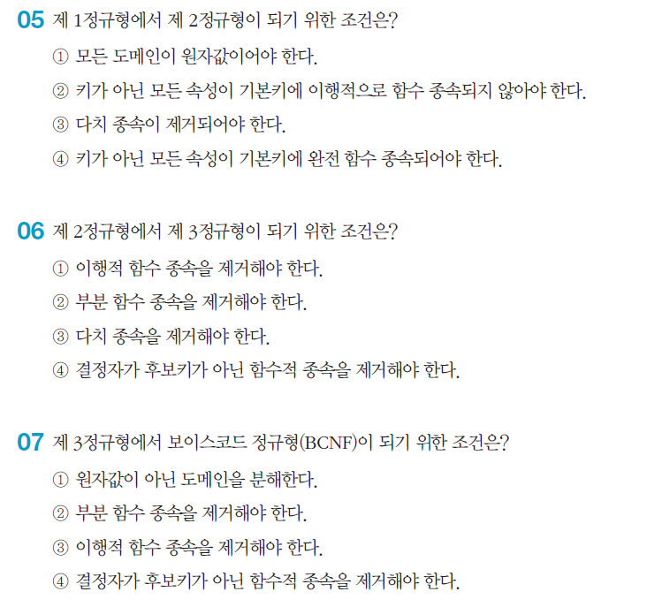
연습문제

Slide 54
04. 정규화 연습(부동산 데이터베이스)

Slide 55
정규화 연습(부동산 데이터베이스)
부동산 릴레이션
부동산(필지번호, 주소, 공시지가, 소유자이름, 주민등록번호, 전화번호)
표 7-5 부동산 릴레이션의 함수 종속성
함수 종속성 | 설명
필지번호 → 주소, 공시지가 | 땅에 대한 고유의 번호이며 필지에 대하여 주소와 공시가격이 주어짐.
소유자이름 → 전화번호 | 소유자는 하나의 전화번호를 가짐.
소유자 이름 → 전화번호 | 소유자에 대하여 전화번호 하나가 주어짐.
주민등록번호 → 소유자이름 | 사람마다 고유한 주민등록번호가 있음.

Slide 56
정규화 연습(부동산 데이터베이스)
부동산 릴레이션
부동산(필지번호, 주소, 공시지가, 소유자이름, 주민등록번호, 전화번호)
필지번호
주소
공시지가
주민등록번호
소유자이름
전화번호
그림 7-28 부동산 릴레이션의 함수 종속성 다이어그램

Slide 57
정규화 연습(부동산 데이터베이스)
[사례1] 공동 소유 – 한 필지를 두 사람 이상이 공동으로 소유하는 경우
[사례2] 단독 소유 – 한 필지를 한 사람만 소유하는 경우
필지번호
주소
필지번호
주소
공시지가
공시지가
주민등록번호
소유자이름
주민등록번호
소유자이름
전화번호
전화번호
[사례1] 부동산1 릴레이션 * 키 = (필지번호, 주민등록번호)
[사례2] 부동산2 릴레이션
* 키 = 필지번호
그림 7-29 [사례1]과 [사례2]에 대한 함수 종속성 다이어그램

Slide 58
정규화 연습(부동산 데이터베이스)
[사례1] - 공동 소유
부동산1 릴레이션은 다음과 같이 분해된다.
부동산소유(필지번호, 주민등록번호)
부동산필지(필지번호, 주소, 공시지가)
소유자(주민등록번호, 소유자이름, 전화번호)
[사례2] – 단독 소유
부동산2 릴레이션은 다음과 같이 분해된다.
부동산소유(필지번호, 주소, 공시지가, 주민등록번호)
소유자(주민등록번호, 소유자이름, 전화번호)

Slide 59
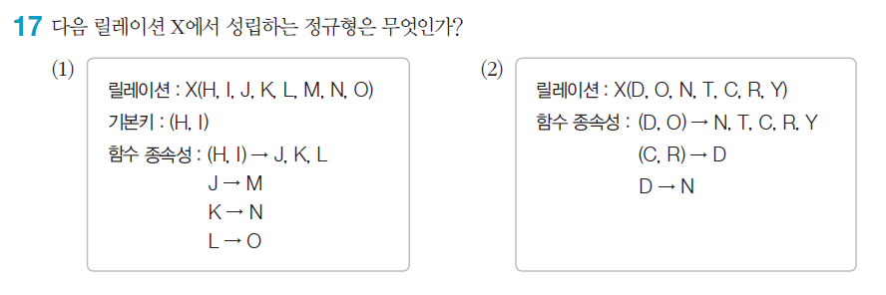
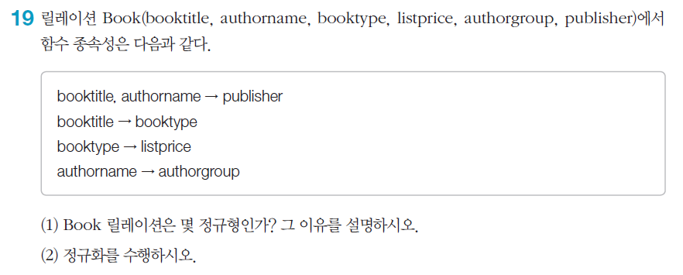
연습문제

Slide 60
요약
이상현상
함수종속성
정규화
종속성
무손실 분해

